Slide 1
Backtracking
Computer-Technik
Nils Osswald

Slide 2
Gliederung
Wie funktioniert der Algorithmus?
Beschreibung
Rekursiv vs. Iterativ
Pseudo Code
Implementierung des Algorithmus
„Rat in a Maze“ Problem
Selbst generierte Beispiele
Implementierung von Sudoku
Sudoku Regeln
Angepasster Algorithmus für Sudoku
Programmvorstellung
Oberflächenprogrammierung in Java
Fenster und Elemente
Visualisierung des Algorithmus

Slide 3
Wie funktioniert der Algorithmus?
Jedes Problem was durch eine Reihe an Entscheidungen gelöst wird kann durch Backtracking gelöst werden
Wenn beim finden einer Lösung ein ungültiges Ende gefunden wird, geht man einen Schritt zurück und versucht die nächst folgende Entscheidung
Dieser Prozess wird solange wiederholt bis das erste vorkommende gültige Ende gefunden wird
Falls nach jedem möglichen Pfad kein gültiges Ende gefunden wurde, gibt es keine Lösung
Wie funktioniert der Algorithmus? > Beschreibung

Slide 4
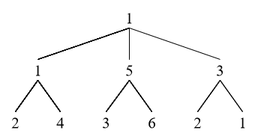
Beispiel: Baumdiagramm
Ziel: Durch Addition auf Ergebnis 9
Wie funktioniert der Algorithmus? > Beschreibung

Slide 5
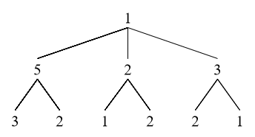
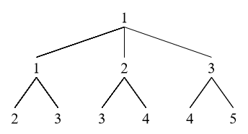
Best Case
Worst Case
Wie funktioniert der Algorithmus? > Beschreibung

Slide 6
Rekursiv vs. Iterativ
Rekursion ist die Möglichkeit die eigene Funktion in sich selbst aufzurufen
Rekursion ist kein muss, jedes Programm kann auch iterativ implementiert werden
Beim übersetzen einer rekursiven Funktion wird diese auch als einfache Schleife behandelt
> Alles was sich Rekursiv implementieren lässt, lässt sich auch iterativ implementieren
Wie funktioniert der Algorithmus? > Rekursiv vs. Iterativ

Slide 7
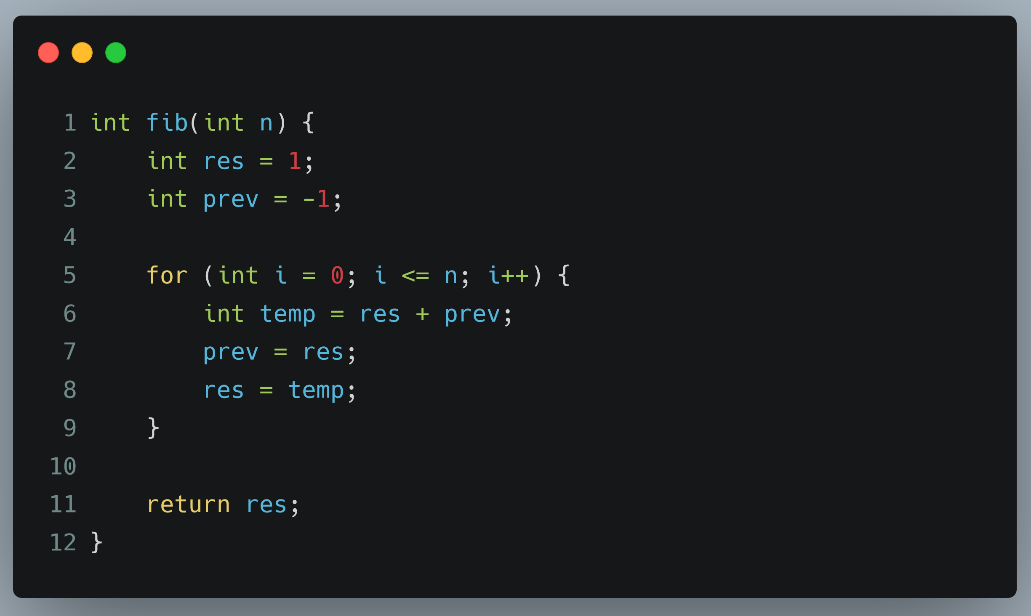
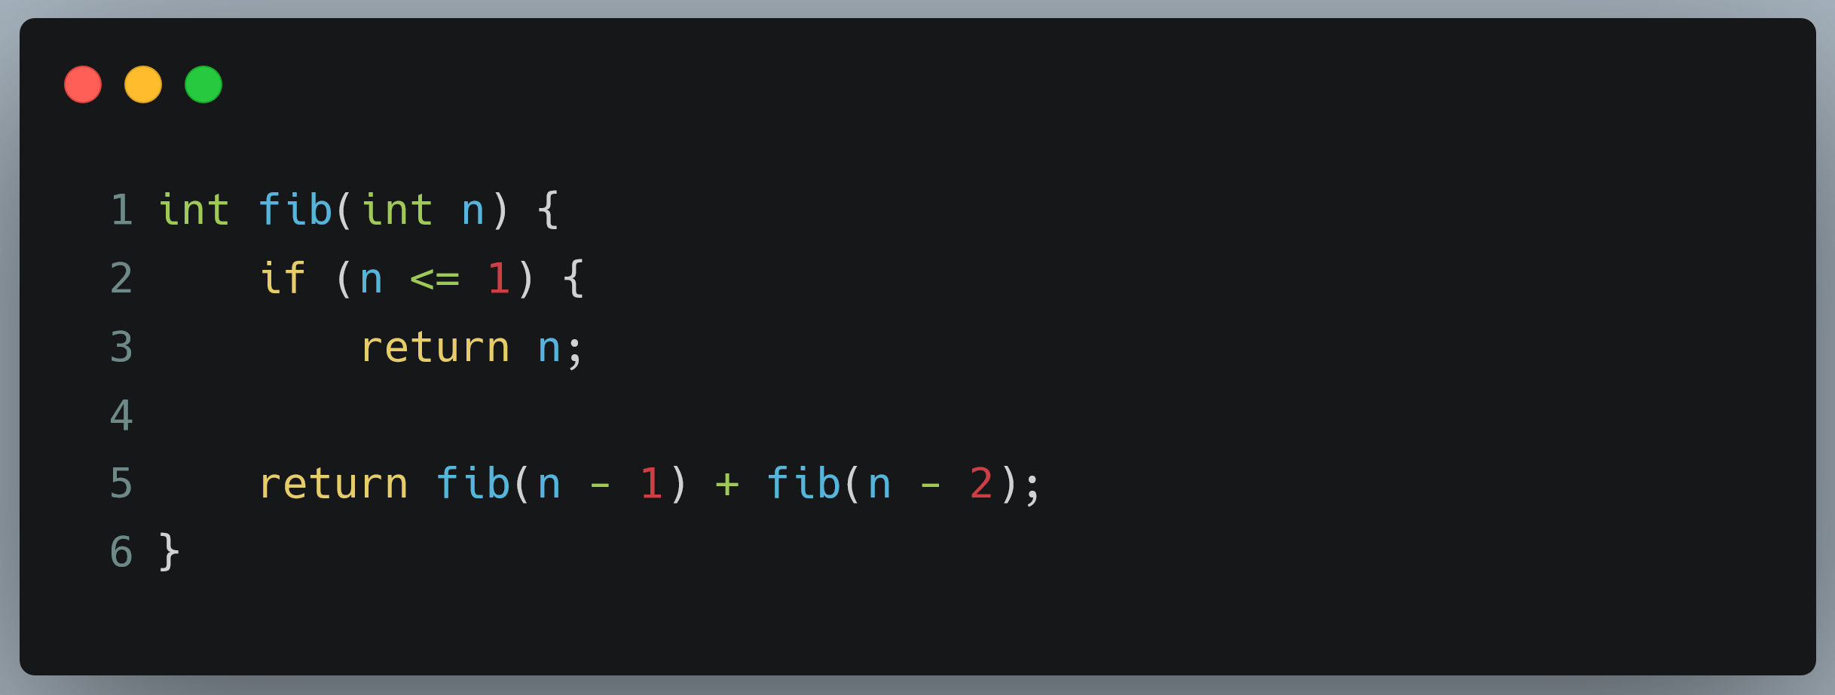
Fibonacci
Bekannte Zahlenfolge
F(n) = F(n-1) + F(n-2)
0, 1, 1, 2, 3, 5, 8, 13, 21..
Wie funktioniert der Algorithmus? > Rekursiv vs. Iterativ

Slide 8
Pseudo Code
Boolean lösen(schritt) {
Wenn (zielErreicht)
Rückgabe True
Wenn gültig(schritt) {
lösung += schritt
Wenn (lösen(schritt+1))
Rückgabe True
Ansonsten
lösung -= schritt
}
Rückgabe False
}
Wie funktioniert der Algorithmus? > Pseudo Code

Slide 9
Implementierung des Algorithmus

Slide 10
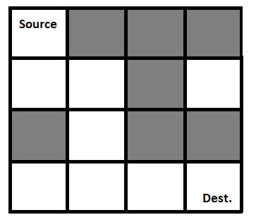
„Rat in a Maze“ Problem
Auf deutsch: „Ratte in einem Labyrinth“
Gegeben ist eine Matrix der Größe N*M
Eine Ratte kann sich nur nach unten und rechts bewegen
Die Ratte muss einen von Punkt (0|0) zu Punkt (N-1|M-1) finden
Implementierung des Algorithmus > „Rat in a Maze“ Problem

Slide 11
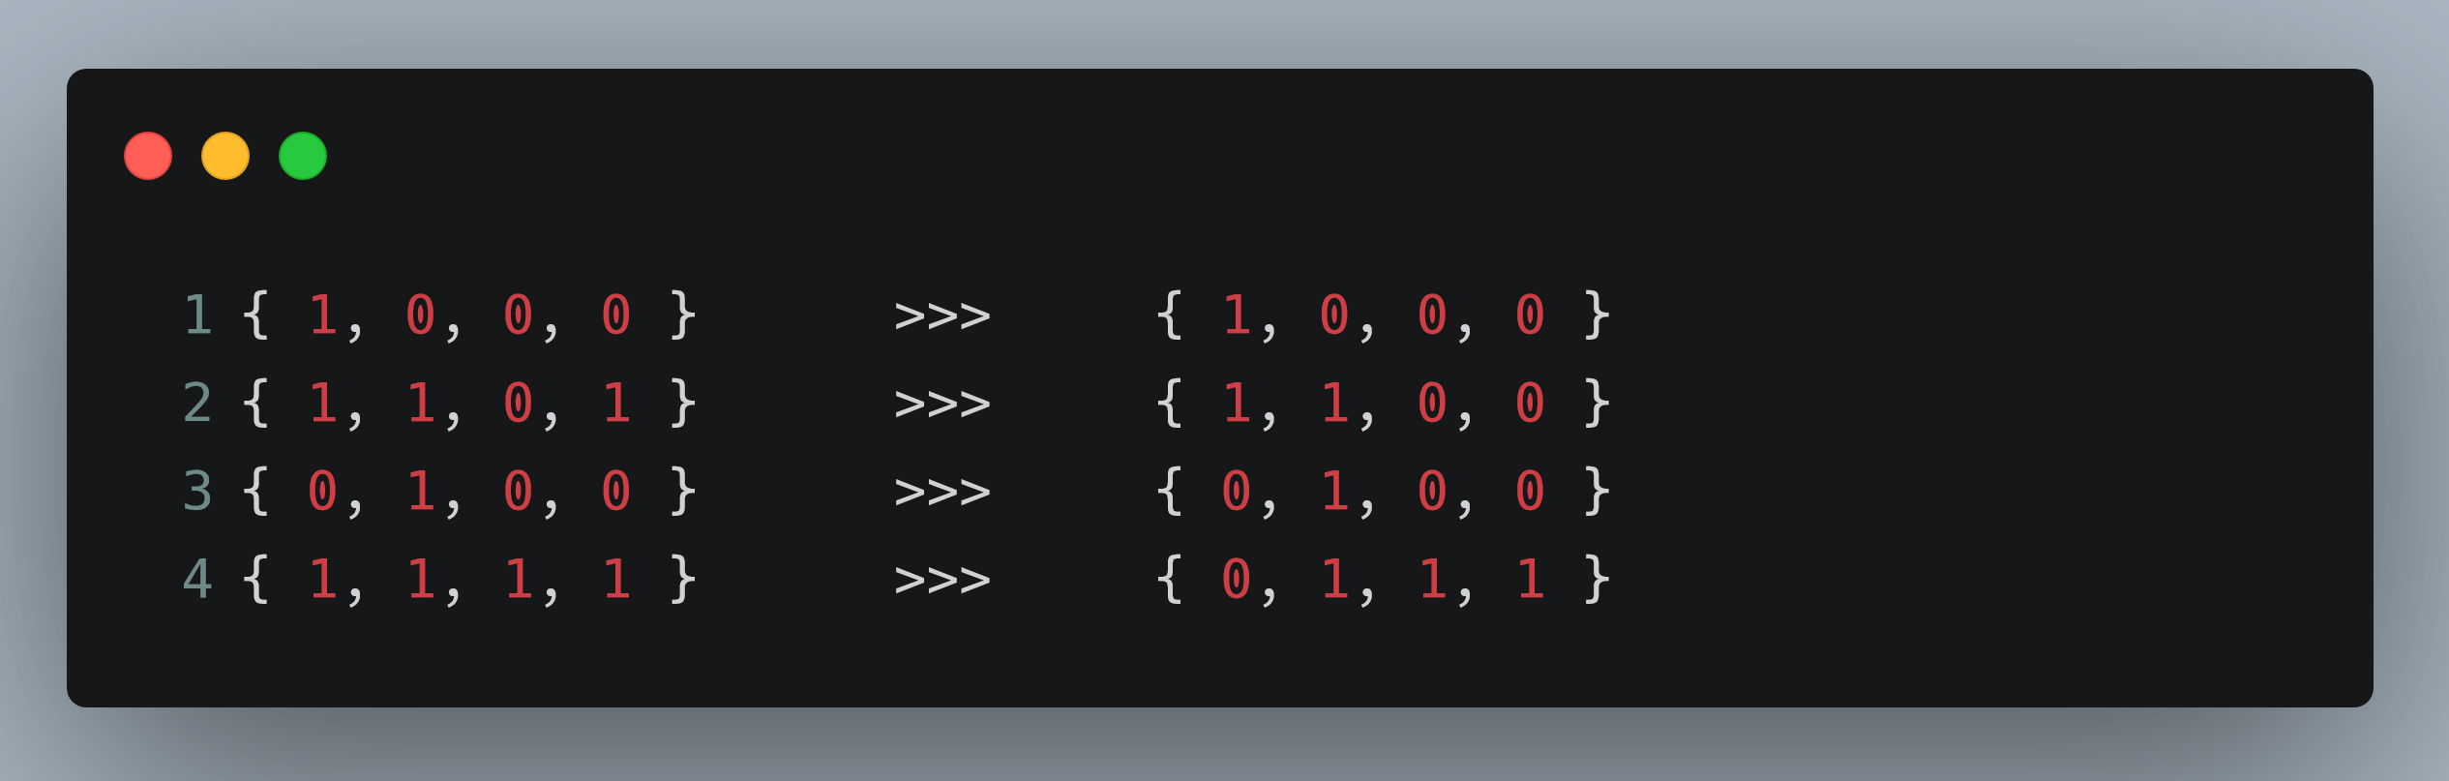
Implementierung des Algorithmus > „Rat in a Maze" Problem

Slide 12
Lösungsansatz
Lösungsmatrix anlegen mit der selben Größe wie die Eingangsmatrix
Rekursive Funktion erstellen welche die Lösungsmatrix entsprechend modifiziert
Wenn die Position außerhalb der Matrix ist oder die Ratte sich auf einem grauen Feld befindet ist die Position ungültig
Der Lösungsmatrix den aktuellen Punkt hinzufügen und prüfen ob die Ratte sich weiter bewegen kann
Falls nicht wird der Punkt wieder entfernt und der nächste Punkt getestet
Implementierung des Algorithmus > „Rat in a Maze“ Problem

Slide 13
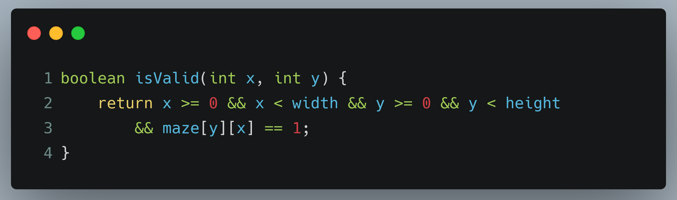
Implementierung des Algorithmus > „Rat in a Maze“ Problem

Slide 14
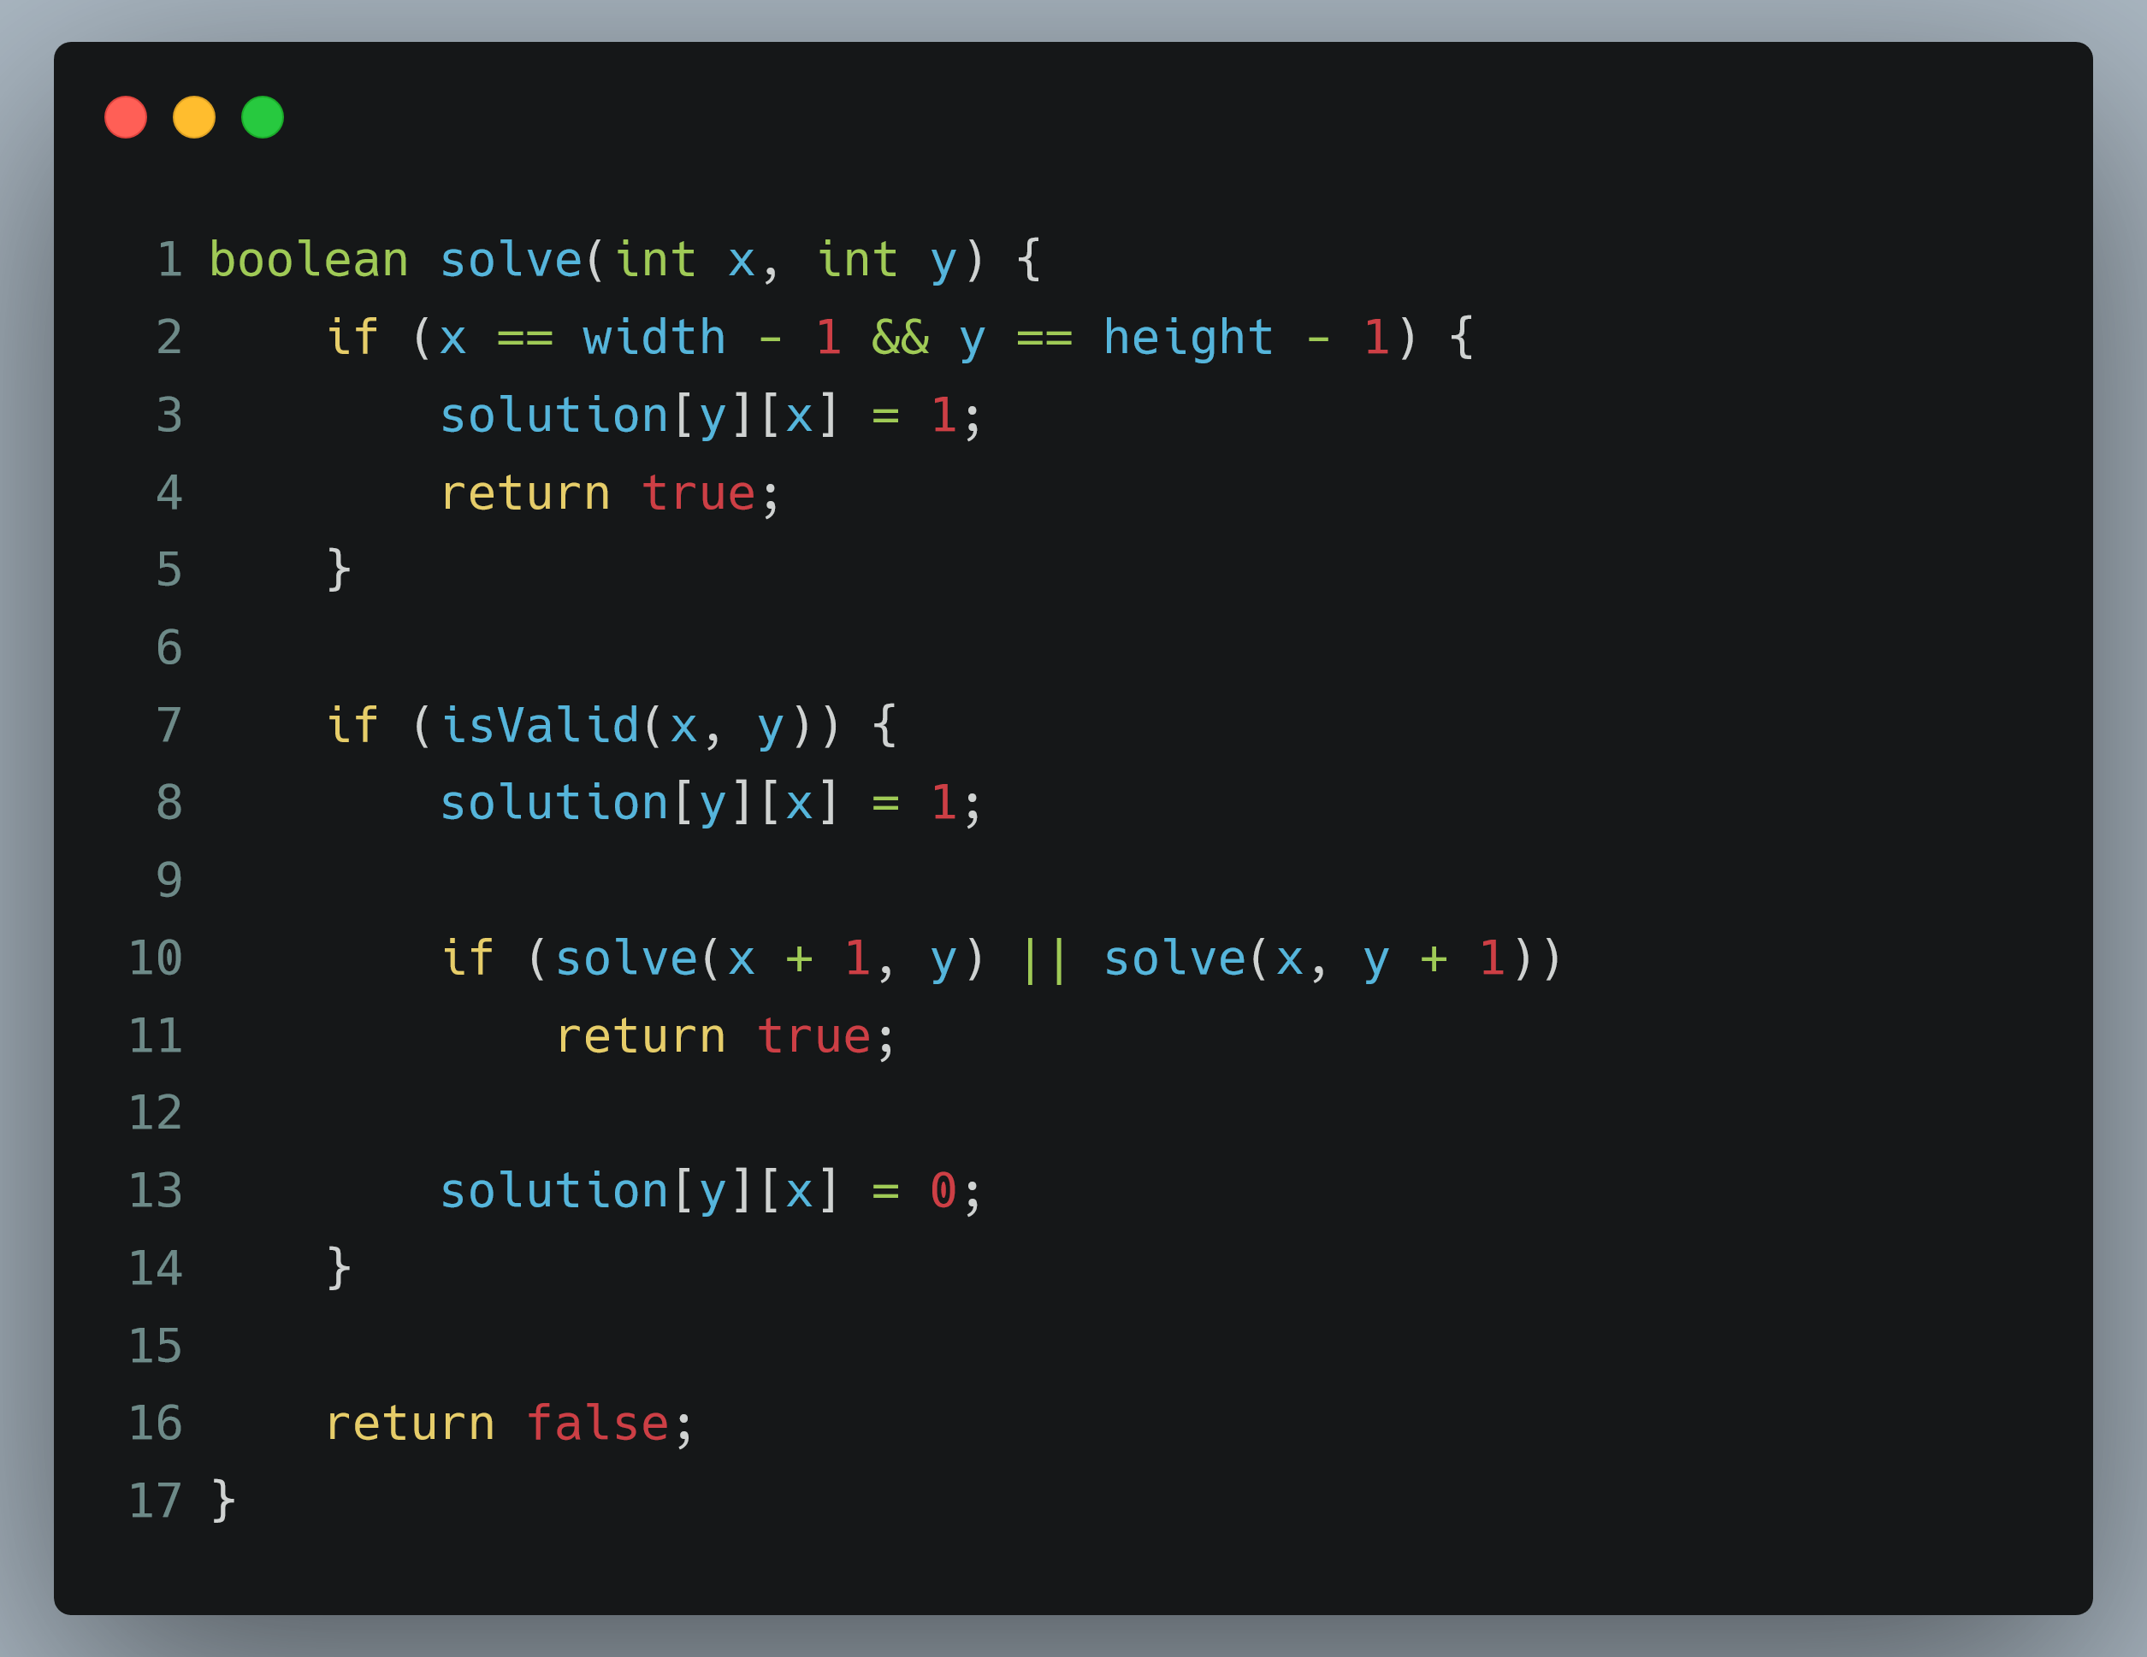
Programmcode
Implementierung des Algorithmus > „Rat in a Maze“ Problem

Slide 15
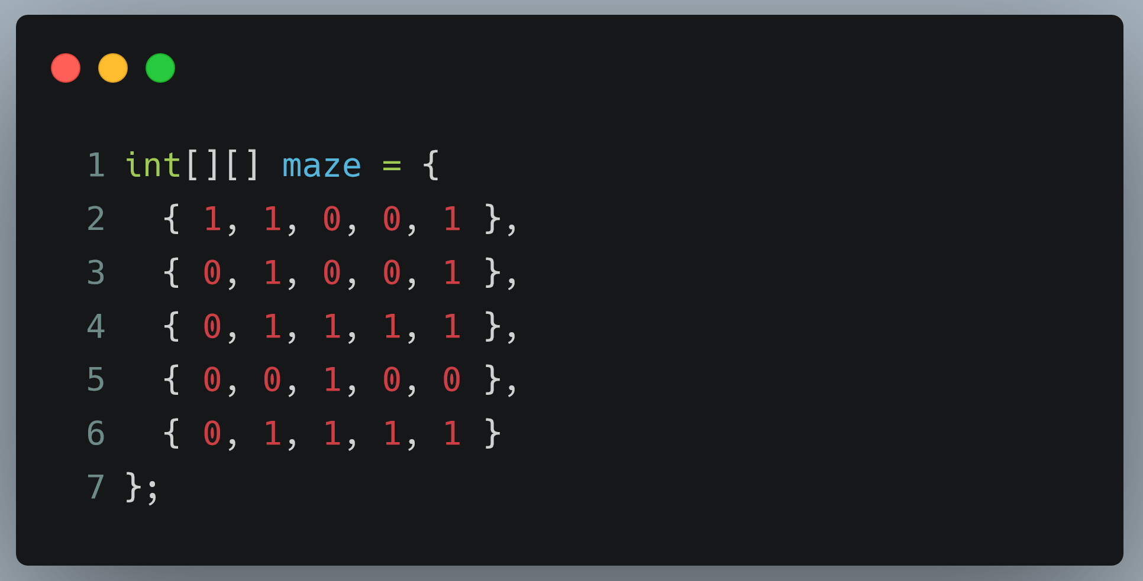

5x5 Labyrinth
Implementierung des Algorithmus > Selbst generierte Beispiele

Slide 16

Ergebnis
Implementierung des Algorithmus > Selbst generierte Beispiele

Slide 17
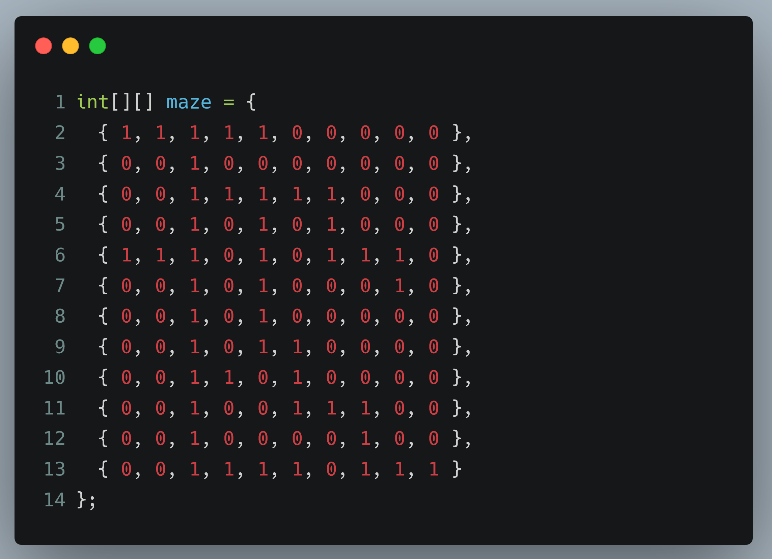

10x12 Labyrinth
Implementierung des Algorithmus > Selbst generierte Beispiele

Slide 18

Ergebnis
Implementierung des Algorithmus > Selbst generierte Beispiele

Slide 19
Implementierung von Sudoku

Slide 20
Sudoku Regeln
Ein Sudoku Feld besteht aus 3x3 Blöcken mit jeweils 3x3 Kästchen
Das Ziel des Spiels besteht darin jedes Kästchen so zu füllen, dass in jeder der je neun Zeilen, Spalten und Blöcken jede Zahl von 1 bis 9 nur einmal vorkommt.
Implementierung von Sudoku > Sudoku Regeln

Slide 21
Angepasster Algorithmus für Sudoku
Mehrere Faktoren spielen eine Rolle
Ein Eintrag in der Matrix zeigt auf einen Integer von 1 bis 9
„Validierungsfunktion“ muss mehr Faktoren beachten
Überprüfen ob die neue Zahl in der Reihe, in der Spalte oder in der Box bereits enthalten ist
Implementierung von Sudoku > Angepasster Algorithmus für Sudoku

Slide 22
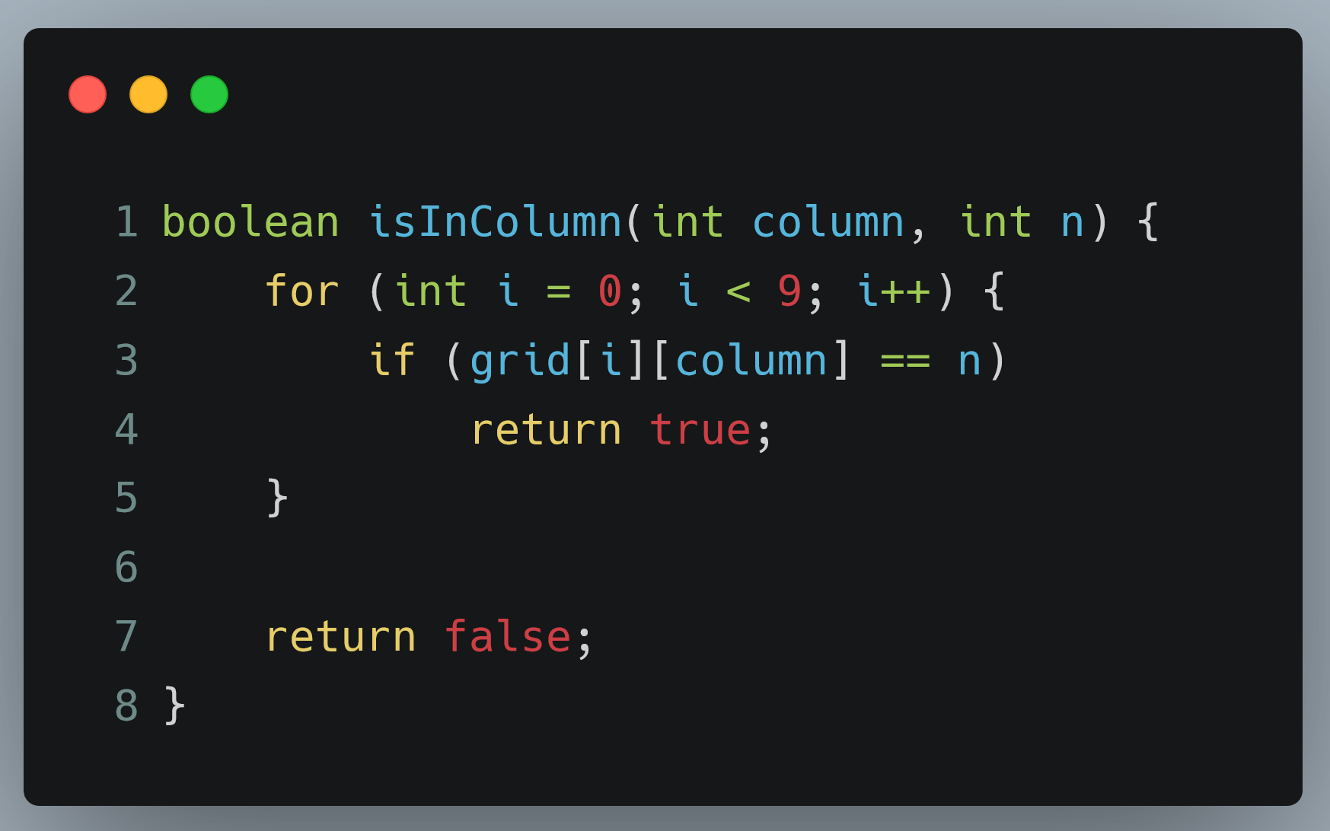
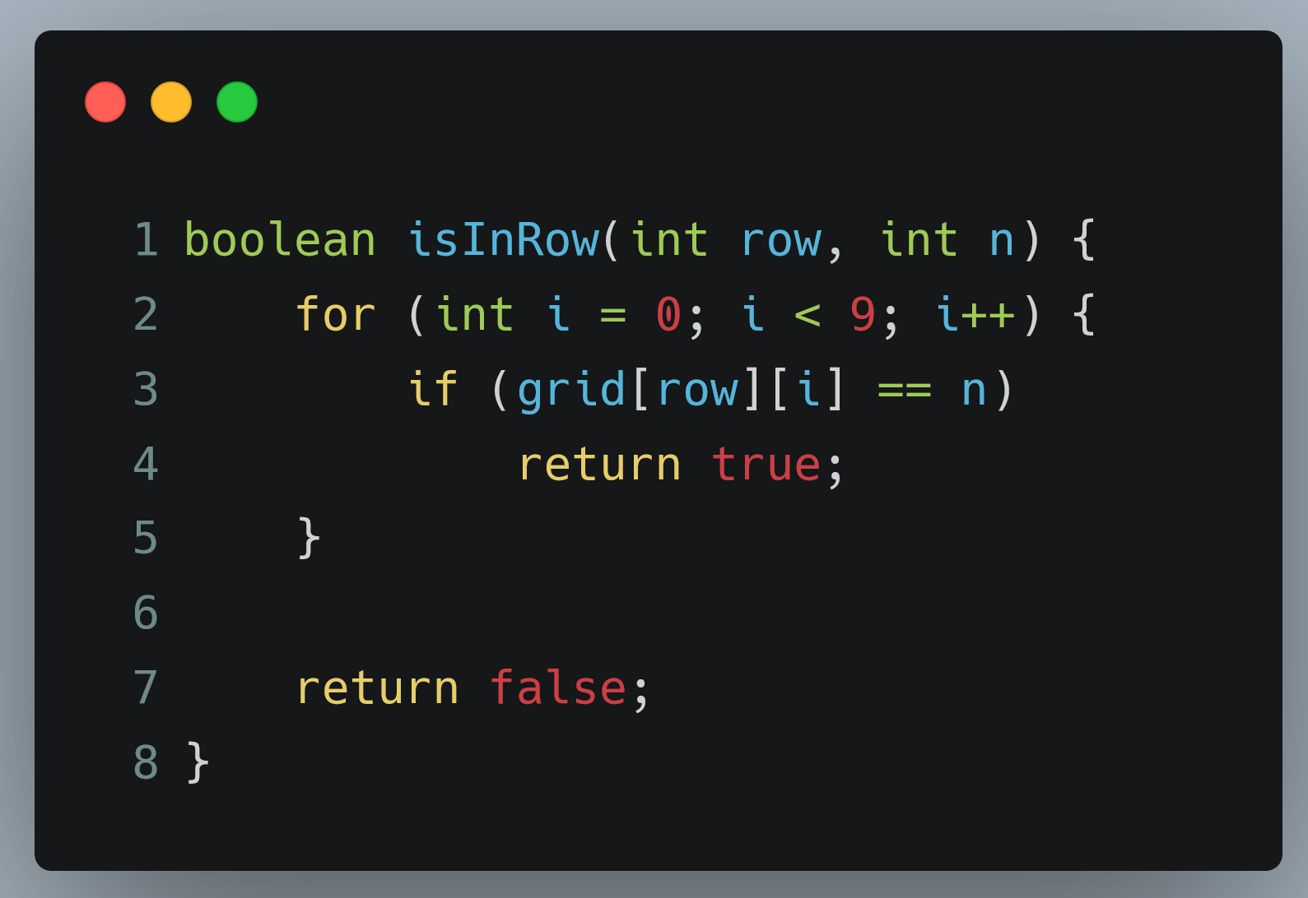
Zeilen und Spalten Validation
Implementierung von Sudoku > Angepasster Algorithmus für Sudoku

Slide 23
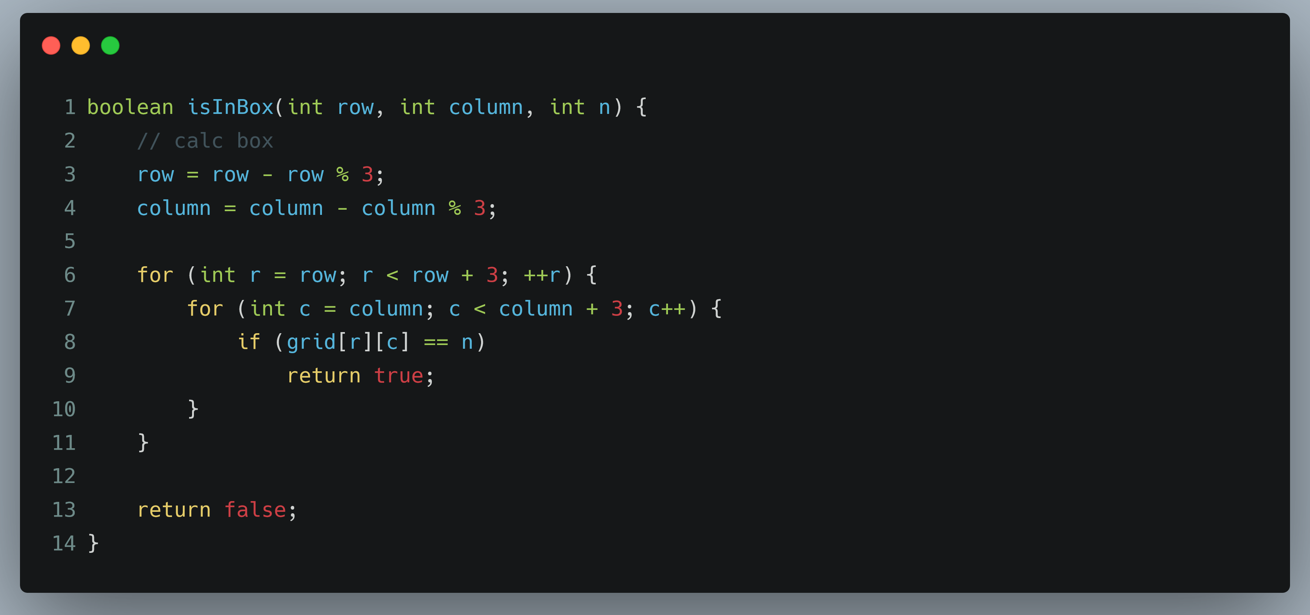
Box Validation
Implementierung von Sudoku > Angepasster Algorithmus für Sudoku

Slide 24
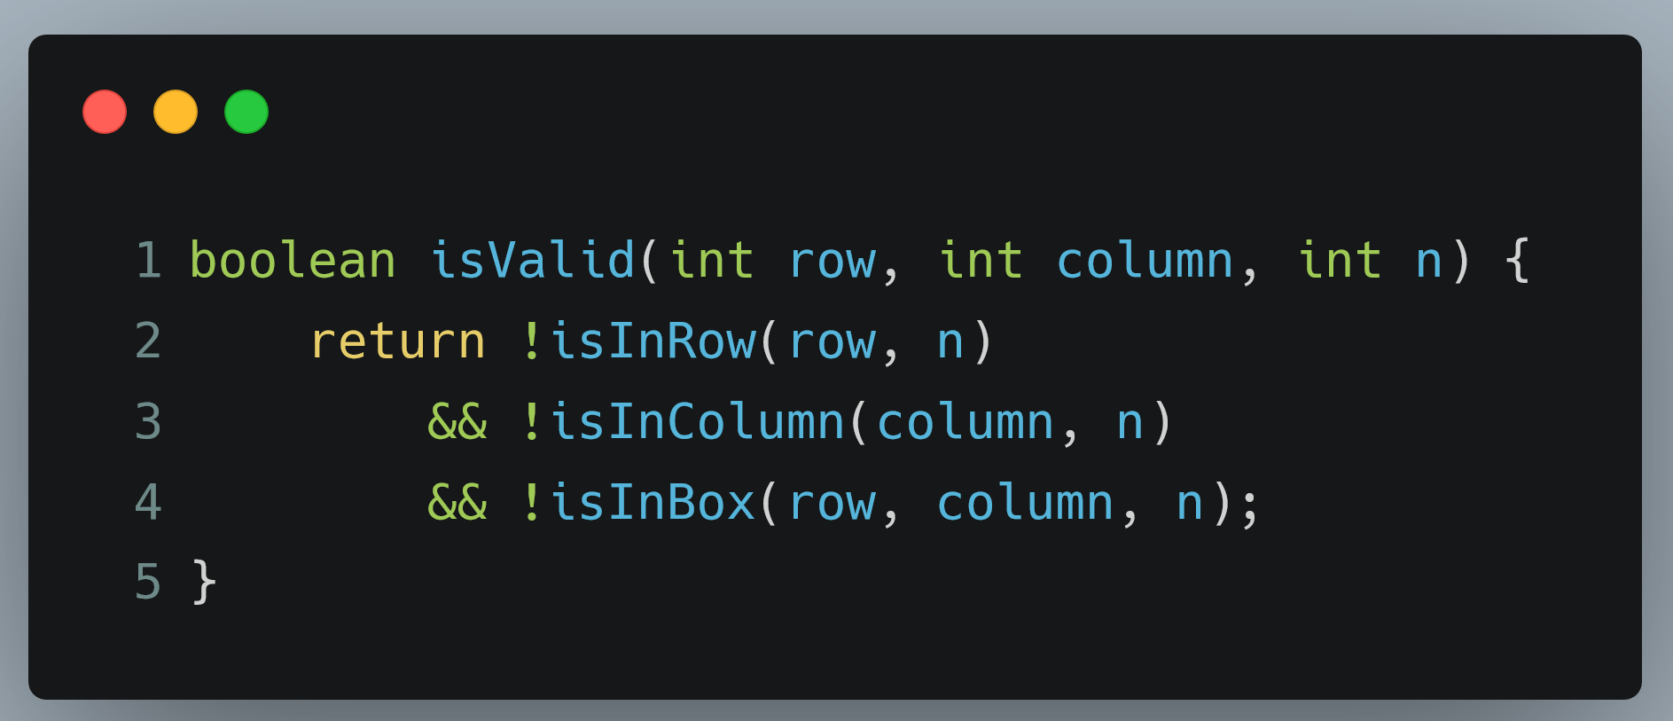
Die neue Validierungsfunktion
Implementierung von Sudoku > Angepasster Algorithmus für Sudoku

Slide 25
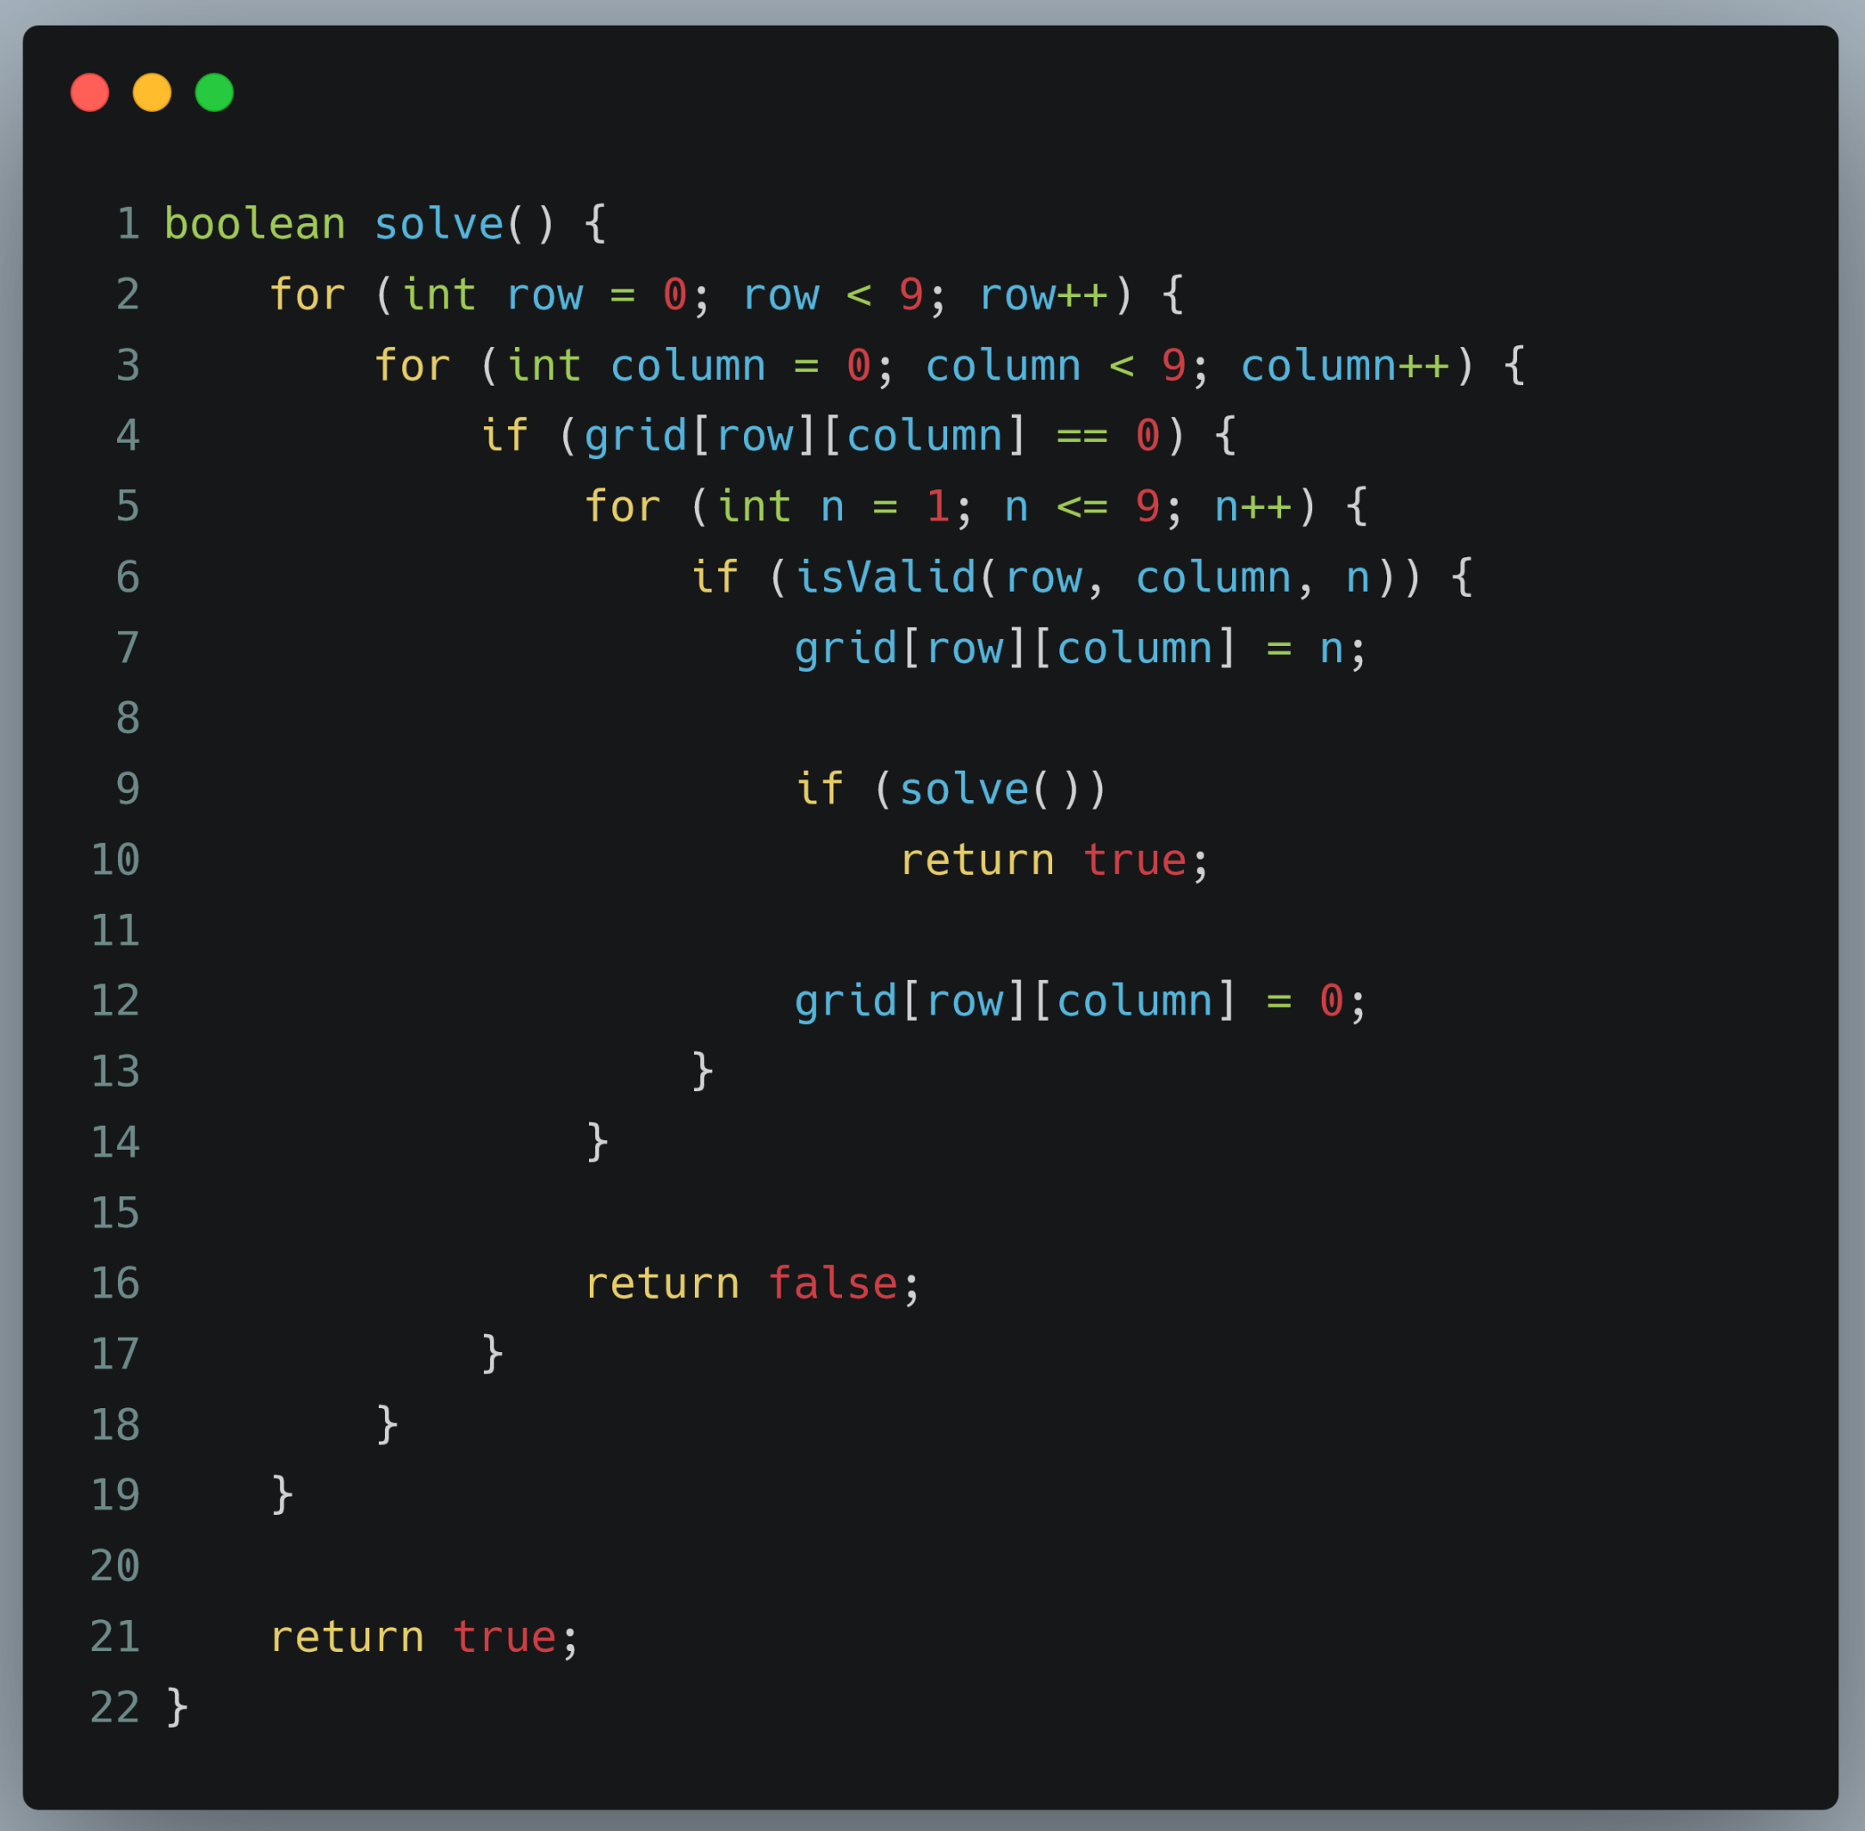
Der fertige Algorithmus
Implementierung von Sudoku > Angepasster Algorithmus für Sudoku

Slide 26
Programmvorstellung

Slide 27
Oberflächenprogrammierung in Java
Benutzt: Java Swing/AWT
Fenster: JFrame
Sudoku Feld: JPanel (paint Methode überschreiben)
Verschiedene Elemente (J- Button, Label etc)
Funktionalität mit Event Listenern (Mouse/Key-Listener)
Oberflächenprogrammierung in Java > Fenster und Elemente

Slide 28
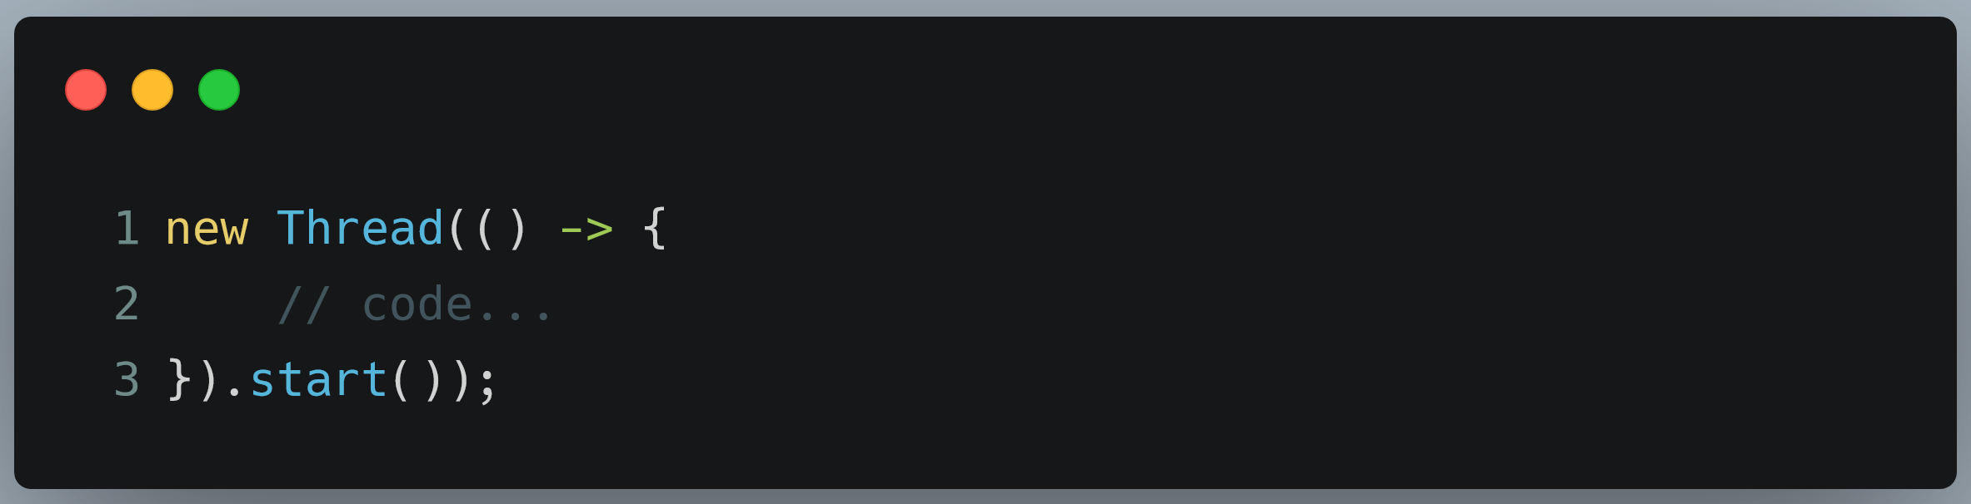
Visualisierung des Algorithmus
AWT‘s Benutzeroberfläche läuft in einem einzelnen Thread
Das Programm läuft erst weiter wenn ein Befehl fertig ausgeführt wurde
Lösung: Separaten Thread benutzen
Oberflächenprogrammierung in Java > Visualisierung des Algorithmus

Slide 29
Quellen
http://mshang.ca/syntree/
https://www.geeksforgeeks.org/rat-in-a-maze-backtracking-2/
https://en.wikipedia.org/wiki/Fibonacci_number
https://en.wikipedia.org/wiki/Sudoku
Code & Präsentation: https://github.com/7rebux/backtracking

